Slide 1
음악의 이해
Introduction to Music
피아노 음악

Slide 2
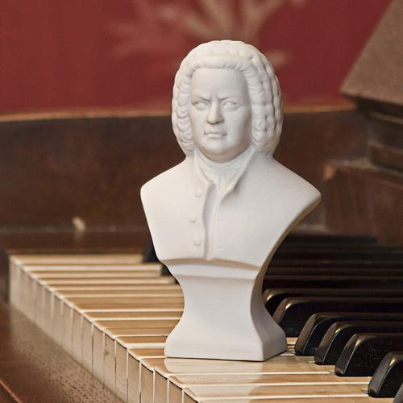
바흐
골드베르크 변주곡 BWV 988
1741년 경 라이프치히에 머물고 있던 카이저링크 백작이 불면증을 해결하려는 목적으로 바흐에게 의뢰하여 탄생한 작품. 당시 카이저링크 백작이 고용하고 있던 클라비어 연주자의 이름에서 제목이 유래되었다. 수학적으로 치밀하게 계산된 구조를 보여주는 골드베르크 변주곡은 주제인 아리아를 시작으로 3의 배수가 되는 변주에 1도씩 증가하는 캐논 형식을 적용했으며 곡의 중심 위치에 있는 제16변주에서는 프랑스 서곡 형식으로 전반부의 마무리와 후반부의 시작을 알리며 제30변주에 이르러서는 당시 유행하던 독일 민요 두 곡을 재미있게 결합 한 쿼드리베를 배치 했는데 ‘자유롭게’라고 지시 함으로서 일관되게 지켜온 수학적 형식으로부터의 해방감을 맛보게 해준다.
골드베르크 변주곡의 구조
Aira | var.3 | var.6 | var.9 | var.12 | var.15 | var.16 | var.18 | var.21 | var.24 | var.27 | var.30 | Aria
주제 | 병행 캐논 | 2도 캐논 | 3도 캐논 | 4도 캐논 | 5도 캐논 | 프랑스 서곡 | 6도 캐논 | 7도 캐논 | 8도 캐논 | 9도 캐논 | 쿼드리베 | 주제

Slide 3
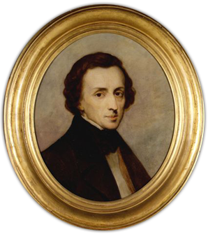
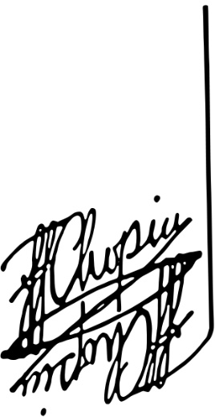

쇼팽
(1810~1849)
Frederik Chopin
폴란드 태생의 작곡가이자 피아니스트이다.
‘피아노의 시인’으로 불리며 가장 위대한 피아노곡 작곡가 중
한 사람으로 여겨진다. 고국 폴란드를 떠나 주로 파리에서
활동하며 주옥과 같은 곡들을 남겼는데, 쇼팽음악의 정수를 담고 있는 [에튀드(연습곡)]를 비롯, [녹턴]을 더욱 깊고 세련된 장르로 발전 시켰으며, [전주곡]을 독립된 장르로 확립 시켰고, [폴로네이즈], [마주르카]등 폴란드의 민속 춤곡의 요소를 사용하여 피아노 음악의 선율과 표현의 폭을 넓혔다.
그 외 주요 작품으로는 [4개의 발라드], [4개의 스케르초],
[4개의 즉흥곡], [왈츠] 등이 있다.

Slide 4
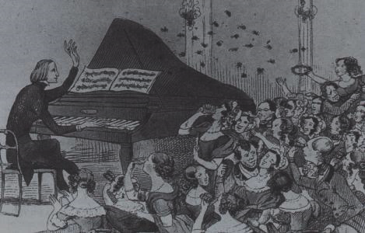

리스트
(1811~1886)
Franz Liszt
헝가리 태생의 작곡가 겸 피아니스트로 낭만주의 기교파 피아니스트의 대명사로 불린다. 당시 파가니니가 바이올린으로 보여주었던 화려한 기교와 장인성을 피아노를 통해 재현하고자 했다. 주요 작품으로는 [순례의 해], [초절기교 연습곡], [파가니니 대 연습곡], [헝가리 광시곡], [돈 쥬앙 환상곡]등이 있다.

